Slide 1
Git에 대하여
신봉규

Slide 2
Git ?
1.빠른속도
2.단순한구조
3.비선형적개발-> branch 활용
4. 완벽한 분산
5.대형 프로젝트 유용 ( 코드 충돌에서 용이하기 때문)

Slide 3
추가 정보
코드를 버전 관리함으로써,
배포후 major 버그를 발생시 빠르게 rollback을 하거나 수정된 코드만을 파악하여,
버그를 빠르게 찾거나, 한 프로젝트의 코드를 여러 사람이 함께 작업 할 수 있도록 도와주는 등 사용하면 많은 이점을 가지고 있다.
하지만 이 또한 도구일 뿐이다. 어떤사람이 도구를 어떻게 사용하느냐에 따라 최고의 도구가 될수도 부족한 도구가 될 수 있습니다. git 전략이 다양하게 존재하니 참고하여 사용하여 강력한 도구로 이용해 봅시다.

Slide 4
Git 기본
Git add .
Git commit –m “1234”
Git branch –M main
Git remote add origin“주소”
Git push origin main

Slide 5
Git 협업과정
git clone –b [브랜치명] “사이트 주소”
바꾼 내용을 등록할 땐 앞과 같은 방식이지만
혹시 협업을 할 때 문제가 생길 수도 있으니
최신 업데이트를 들고 오는 git pull 한번씩 늘 사용하고 진행
git branch 확인을 꼭 하면서 진행하자

Slide 6
Git commit의 상태
git은 코드의 상태를 uncommit / staying / commit 으로 나눠 볼수 있습니다.
코드 파일의 내용을 바꾸면 uncommit이 됩니다.
파일의 변경 내역 add 하면 index에 추가되고 staying이 됩니다.
변경 내용을 commit으로 확정 지을 수 있습니다.
commit 이 완료되면 서버에 push할 수 있게 됩니다.

Slide 7
git remote /push /diff
git remote는 git remote add <등록이름><원격저장소 주소>
-git remote –v로 상세 정보 확인 가능
git push 는 커밋(Head)를 원격 저장소로 내보내는 기능
git diff 명령어를 통해 어디가 변경되었는지 확인가능
git pull은 해당 소스를 들고오는거고
- git pull <원격 저장소명><branch 명>

Slide 8
git clone
clone
clone은 git clone <리모트 저장소 주소>를 이용하여 사용할 수 있습니다.
이 명령어는 원격 저장소에 있는 프로젝트를 가져오는 역할을 합니다.
master 브런치를 자동으로 가져오며 origin으로 remote도 add해 줍니다.
git init 명령어로 git 프로젝트가 아닌 곳에서도 사용할 수 있는 명령어입니다.

Slide 9
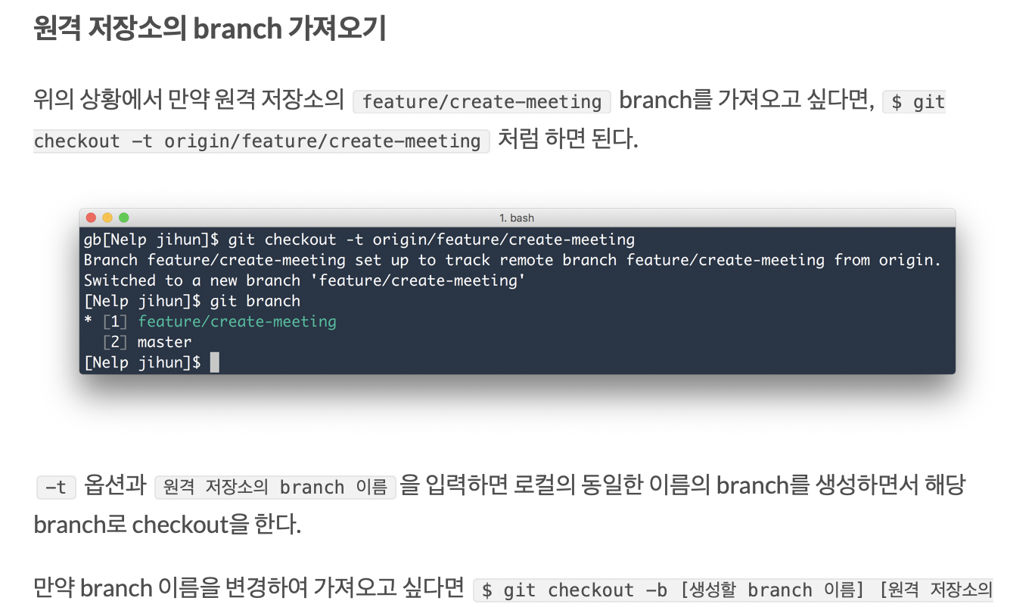
git branch 가져오는법 (clone 외)
사실 그래서 clone –b를 만들어진 git에 사용하는건 잘못된 방식인것 같다.
이 방식이나 pull을 통해 가지고오는 것이 맞다고 본다.

Slide 10
git merge
git merge <B branch 명>
뜻: A브랜치에서 B브랜치를 병합한다.
merge 상황은 크게 두가지로 결정된다.
1. 서로 다른 파일을 수정했을때
2. 서로 같은 파일을 수정했을때
1번 상황일 경우 문제없음
2번일 경우
2-1) 같은 파일 서로 다른 코드
2-2) 같은 파일 서로 같은 코드

Slide 11
Merge의 문제점
2-1)일 경우 서로의 차이점인 코드를 git이 자동적으로 코드를 합쳐 줄 것이다.
2-2)일경우 서로의 차이점을 git 이 자동적으로 merge 할 수 없기 때문에 사용자에게 알리고 conflict 가 일어났다고 알린다
그러면 직접 고쳐줘야한다.

Slide 12
GIT reset? git revert?
git reset --hard를 사용하면 현재 작업 위치인 HEAD의 포인터를 특정 위치로 변경해버릴 수 있습니다.(그냥 그 위치로 온전하게 돌아가는것)
--soft를 사용하면 사이에 커밋한 현재 파일을 삭제하지않고 해당 HEAD 포인터 위치로 돌아갑니다
git revert를 사용하면 이전 커밋 이력을 삭제하는 대신에 과거의 커밋으로 돌아가는 새로운 커밋을 생성합니다.

Slide 13
Reset vs Revert 와 강제 Push
reset 명령은 커밋 히스토리를 수정하므로 작업 이력을 단순하게 만들어 주는 장점이 있습니다. 그러나 이미 원격 저장소에 Push 된 커밋 이력은 reset 으로 되돌리면 안됩니다. 원격 저장소와 싱크가 맞지 않아 수정된 커밋을 push 할 수 없기 때문입니다.
반면에 revert 명령은 커밋 히스토리를 수정하지 않고 새로운 커밋을 생성하기 때문에 원격 리파지토리에 push 된 커밋도 수정이 가능합니다. 과거의 이력도 온전히 보관된다는 점에서 공동작업 시 유용하다고 볼 수 있을 것 같습니다.
가끔 가다가 명령어를 써서 과거의 이력으로 되돌리면
오류가 발생할때가 있다 이 경우 git –force <remote-rep> <branch> 를 써서 강제
push해주면 해결이된다

Slide 14
결론
혼자 개발하는 것이 아니기 때문에 충돌을 줄이기 위해 프로젝트의 큰 흐름인 master브랜치로 내맘대로 merge할 수는 없다.
그렇다고 merge 없이 1개월이든 6개월이든 내 branch안에서 개발만해서도 안된다.
-merge 때 conflict 수정이 엄청나게 많아지기 때문.
따라서 내 브랜치에 충돌을 최대한 예방하는 방법을 사용해야 한다.
즉, master 브랜치의 변화를 지속적으로 내 브랜치로 가져와서 충돌나는 부분을 매번 제거하면서 내 브랜치를 만들어야 먼 훗날에 master 브랜치로 병합할 때 충돌이 적게할 수 있다.

